Slide 1
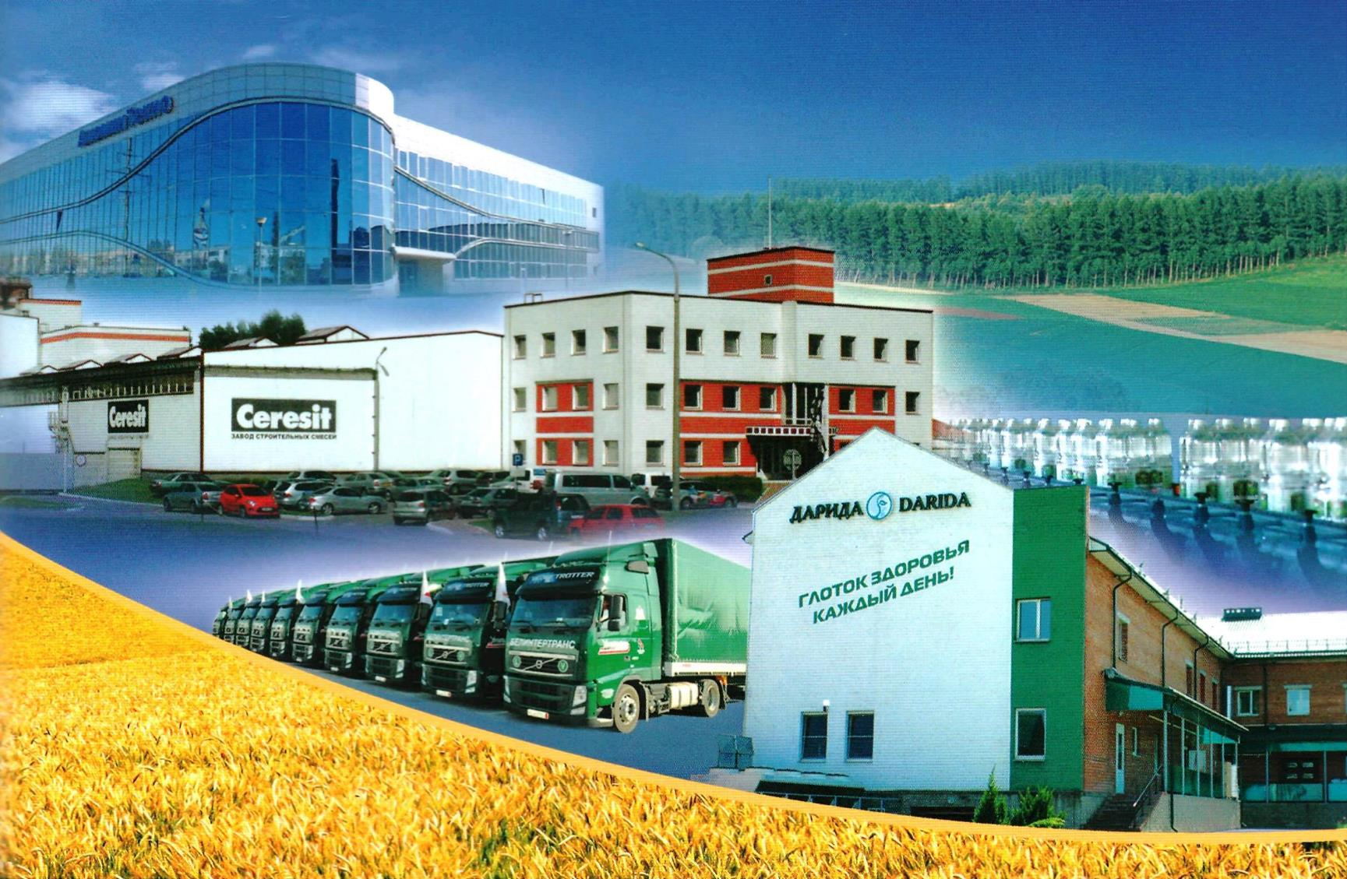

Slide 2

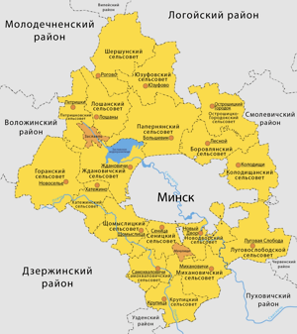
В экономике занято 159 тысяч человек
Более 20 тысяч субъектов хозяйствования

Slide 3

Обеспечение стабильного роста заработной платы
Реальные денежные доходы населения
выросли в отчетном году на 4,6%.
По уровню заработной платы район находится
на 2 месте в области

Slide 4
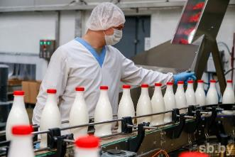
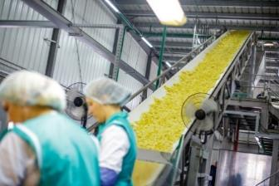
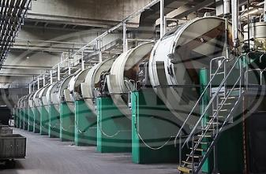
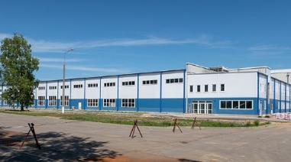
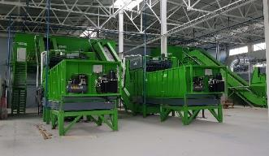
Промышленность
Объем производства
более 4 000 000 000 рублей
Удельный вес района в объеме промышленного производства области -18,6%
Внешняя торговля
165 стран
128 стран – экспорт
Наибольшего темпа роста
предприятия, выпускающие
продукты питания
металлические, резиновые, пластмассовые изделия, изделия из дерева и бумаги
производство химических продуктов
транспортные средства
Прирост промышленного производства в фактических ценах
47 предприятий из 61

Slide 5
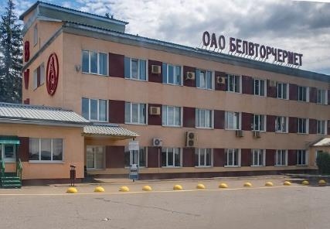
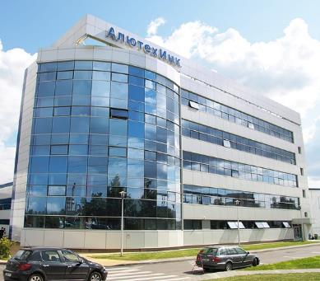
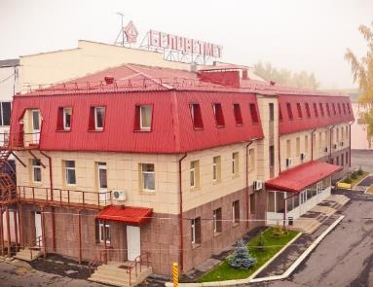
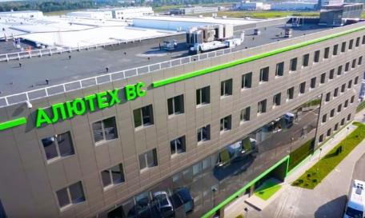

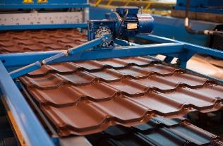
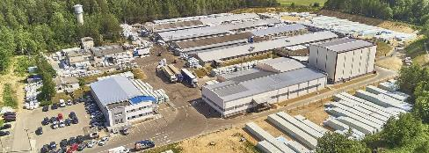
Промышленность
Существенный вклад в наращивание объемов промышленной продукции района внесли:
общество с ограниченной ответственностью «ПромитасТрейд» (182,3%)
открытое акционерное общество «Белвторчермет» (166,9%)
общество с ограниченной ответственность «Ю-Пласт Бел» (157,6%)
унитарное предприятие «Скайппрофиль» (150,2%)
общество с ограниченной ответственностью «Алютех Воротные системы» (149,4%)
открытое акционерное общество «Белцветмет» (149,1%)
общество с ограниченной ответственностью «Алютех Инкорпорейтед» (141,1%)

Slide 6
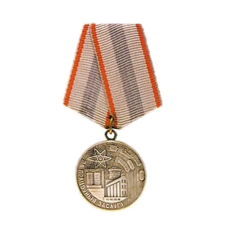
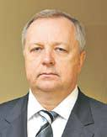


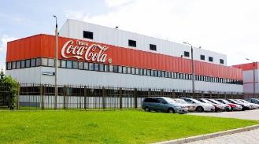

Промышленность
Медалью «За трудовые заслуги» награжден генеральный директор ОАО «Белвторчермет»
Аношко Алексей Дмитриевич
Лучшими организациями промышленности признаны
закрытое акционерное общество «Эс-Эн-Эй Европа Индастриз Бисов» (директор - Лобанок Светлана Валерьевна)
производственное предприятие «Скайппрофиль» (директор - Паторский Павел Валерьевич)
производственное унитарное предприятие «Кока-Кола Бевриджиз Белоруссия» (генеральный директор – Денисов Александр Петрович)

Slide 7
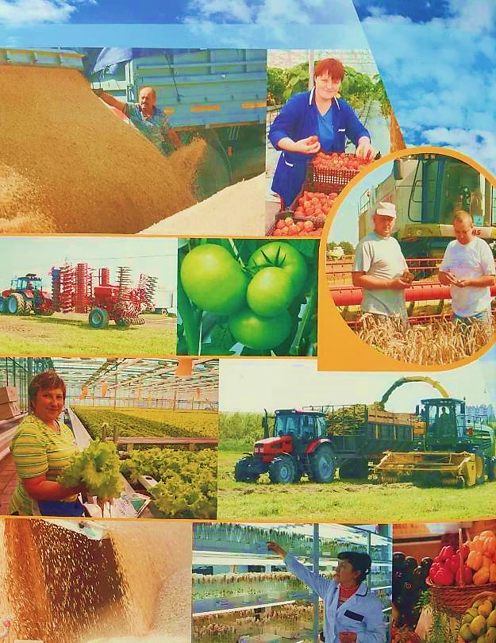
Агропромышленный комплекс
Объем производства
409 млн. руб.
Удельный вес
продукция растениеводства – 204 млн. руб.
продукция животноводства – 204 млн. руб.
Собрано
зерновых и зернобобовых культур 157 тысяч тонн (урожайность 44 ц/га)

Slide 8
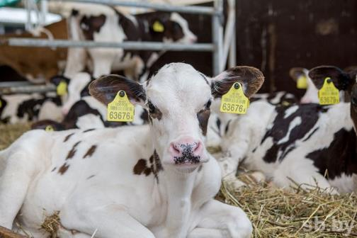
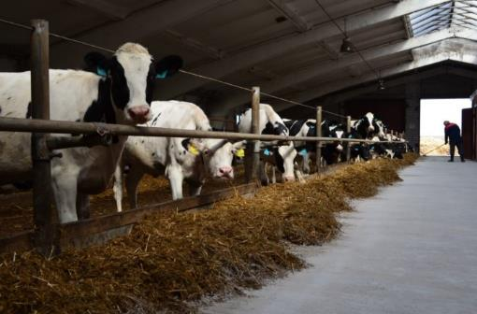
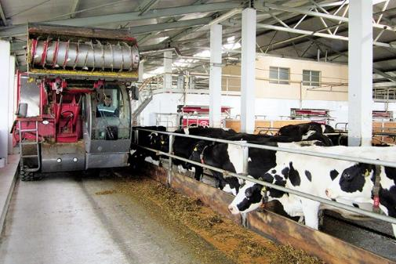
Животноводческая продукция
Объем производства молока
7 500 кг на одну корову

Slide 9
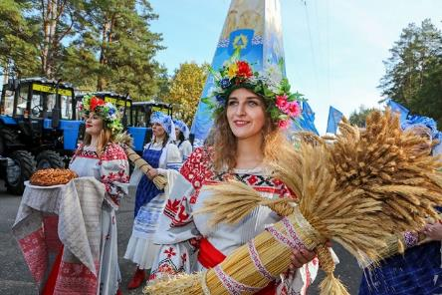
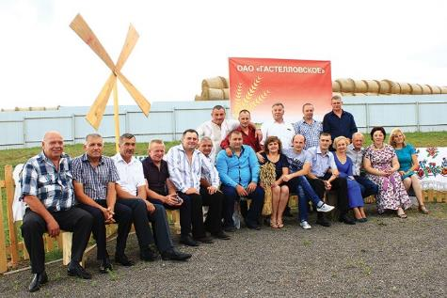
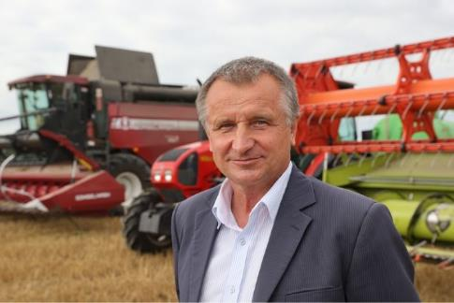

Областной фестиваль-ярмарка «Дажынкi»
За достижение высоких результатов на уборке урожая зерновых и зернобобовых культур
Минский район - третье призовое место
Победитель среди сельскохозяйственных организаций Минской области
Открытое акционерное общество «Гастелловское»
(директор - Соколовский Станислав Чеславович) - первое призовое место
Почетное звание «Заслуженный работник сельского хозяйства Республики Беларусь»
директор открытого акционерного общества «Гастелловское» Соколовский Станислав Чеславович

Slide 10


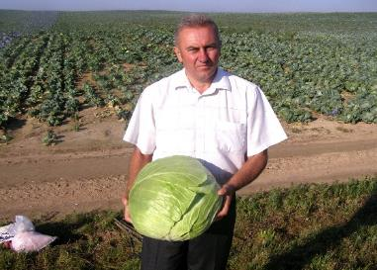


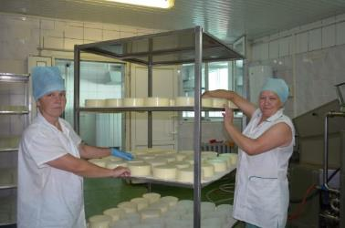

Лучшие организации в отрасли сельского хозяйства
Открытое акционерное общество «Щомыслица»
(директор - Богданович Сергей Валентинович)
Республиканское дочернее унитарное сельскохозяйственное предприятие «Восход» (директор - Сулим Виктор Моисеевич)
Крестьянское (фермерское) хозяйство «Комаровский Сад»
(директор - Комаровский Аркадий Аркадьевич)

Slide 11
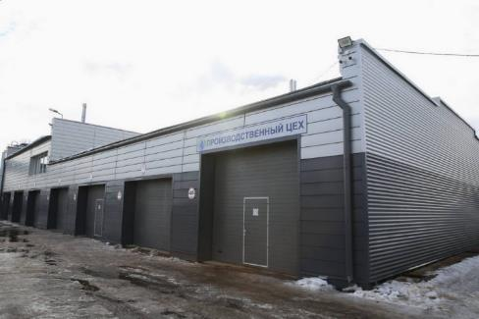
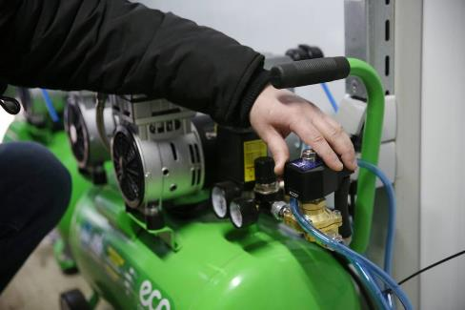
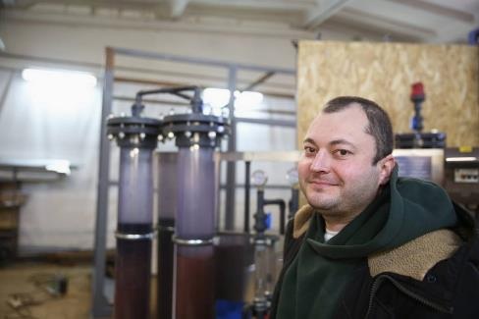
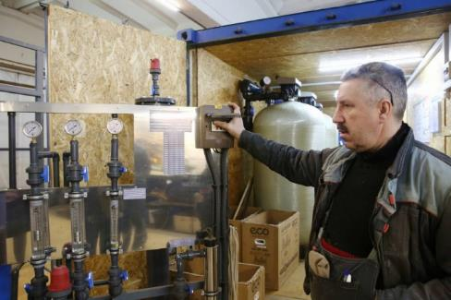
Жилищно-коммунальное
хозяйство
КУП «Водоканал Минского района»
собственное производство станций обезжелезивания
построено 8 станций в 6 населенных пунктах
Заменено
13,1 км водопроводов

Slide 12


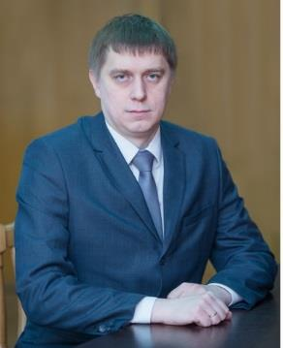
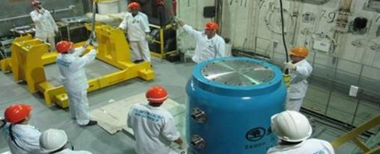
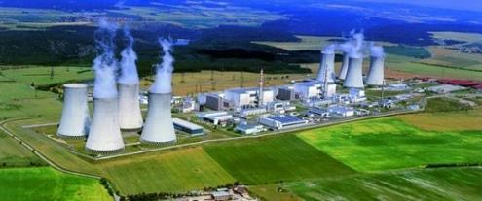
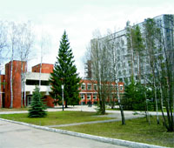
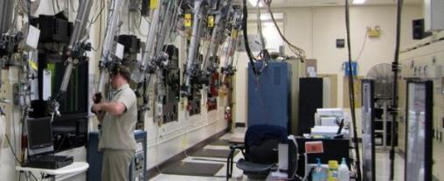

Энергетика
Генеральный директор государственного научного учреждения «Объединенный институт энергетических и ядерных исследований – Сосны»
Кузьмин Андрей Владимирович
награжден
Медалью Франциска Скорины
за отличные достижения в профессиональной деятельности

Slide 13
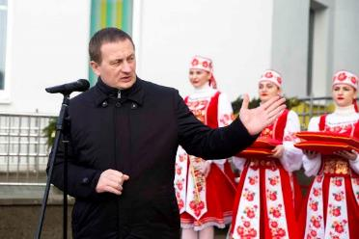
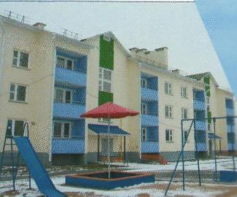
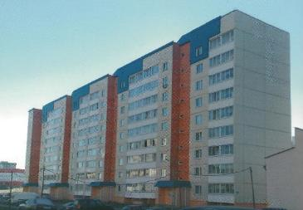
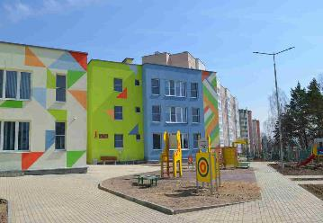
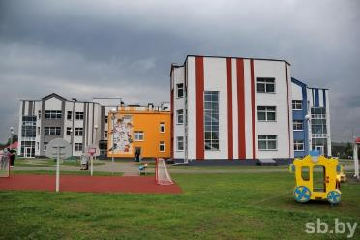
Жилищное строительство
Введено в эксплуатацию жилья
511 тысяч квадратных метров
(44% от построенного жилья в области)
Индивидуальное жилье
365 тысяч квадратных метров
233 многодетные семьи
Введены в эксплуатацию
детский сад в г.п. Мачулищи (230 мест)
детское дошкольное учреждение в аг. Михановичи (230 мест)
детский сад (230 мест) и школа (720 мест) в жилой застройке п. Колодищи-2
многофункциональный физкультурно-оздоровительный комплекс в аг. Михановичи
Проведена реконструкция
патологоанатомического корпуса учреждение здравоохранения «Минское патологоанатомическое бюро» в аг. Лесной

Slide 14
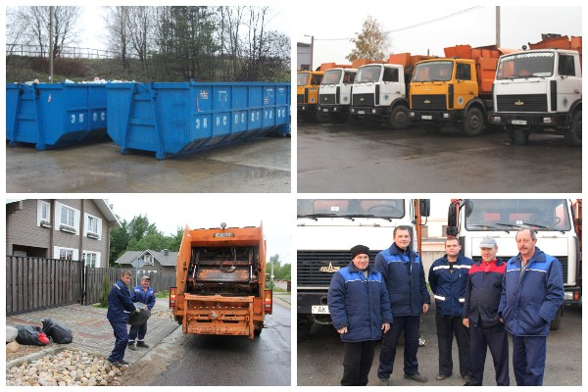

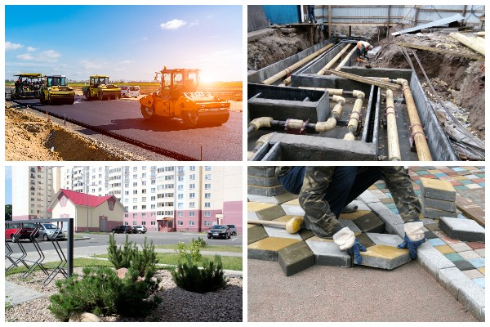

Лучшие организации строительства и жилищно-коммунального хозяйства
Коммунальное дочернее производственное унитарное предприятие по оказанию услуг «ЭкоСпецТранс»
(директор-Козелецкий Анатолий Владимирович)
Открытое акционерное общество «ПМК-42»
(директор - Вешторт Александр Владимирович)

Slide 15
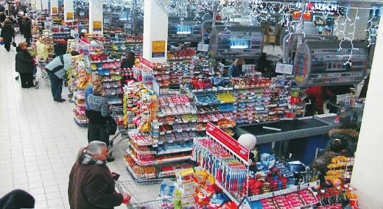
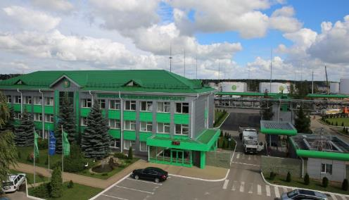
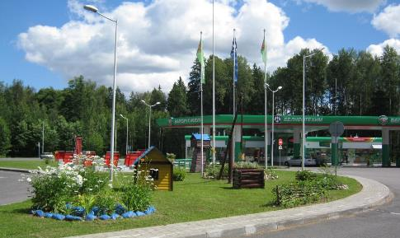
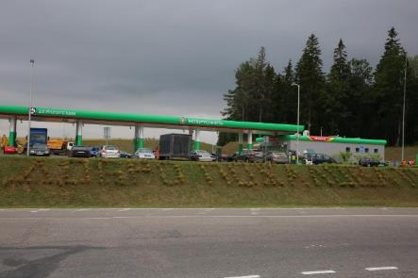
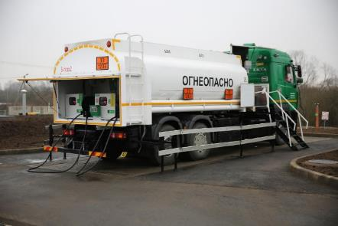
Торговля и общественное питание
Темп роста
104 процента
Открыто
23 объекта розничной торговли
Лучшая организация торговли
Республиканское дочернее унитарное предприятие по обеспечению нефтепродуктами «Белоруснефть - Минскоблнефтепродукт»
(директор - Короткий Анатолий Иванович)

Slide 16
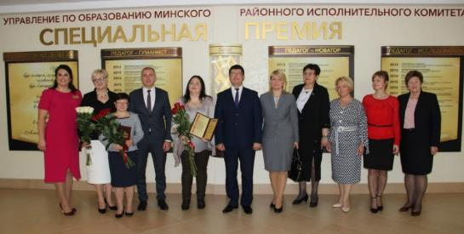
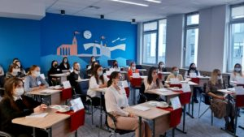
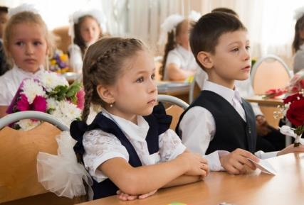
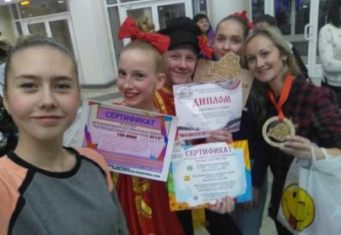

Система образования
Педагогов
3 500 человек
6 отличников образования Республики Беларусь, 64 магистра, 52 бакалавра
257 молодых специалистов
Учебных заведений
125
более 36 тысяч воспитанников и учащихся
В копилке учащихся и педагогов
124 международных диплома
47 республиканских дипломов
56 областных дипломов

Slide 17



Система образования
Нагрудным знаком «Отличник образования» награждены
Лучшие организации образования
Государственное учреждение образования «Озерцовская средняя школа»
(директор- Савицкий Виктор Франтишкович)
Государственное учреждение образования «Колодищанский ясли-сад № 2» (заведующий – Комяк Татьяна Игоревна)
директор государственного учреждения образования «Боровлянская гимназия»
Виниченко Валентина Ивановна
заведующий государственного учреждения образования «Колодищанский ясли-сад № 1»
Качко Надежда Ивановна
директор государственного учреждения дополнительного образования «Центр туризма и краеведения детей и молодежи «Ветразь» Минского района»
Борисевич Вячеслав Викторович

Slide 18





Система здравоохранения
Проведены строительные и ремонтные работы
приемного отделения Минской центральной районной клинической больницы
Начаты работы
по строительству поликлинического корпуса мощностью 800 посещений в смену в д.Боровляны
по строительству поликлиники в аг.Озерцо на 200 посещений в смену

Slide 19





Система здравоохранения
Медалью «За трудовые заслуги» награждена главный врач учреждения здравоохранения «Медико-реабилитационная экспертная комиссия Минской области»
Слипченко Эвелина Геннадьевна
Почетного звания «Заслуженный врач Республики Беларусь» удостоены
врач-оториноларинголог учреждения здравоохранения «Минская областная детская клиническая больница» Корженевич Елена Ивановна
заместитель директора государственного учреждения «Республиканский научно-практический центр онкологии и медицинской радиологии имени Н.Н.Александрова»
Кохнюк Виктор Тихонович
Лучшая организация здравоохранения
Учреждение здравоохранения «Минская центральная районная клиническая больница»
(главный врач - Барсамян Гарик Тариелович)

Slide 20







Социальная и культурная сфера
Проведено
более 6000 мероприятий
(посетило 16 248 человек)
Приняли участие в
66 международных культурных
мероприятиях и конкурсах
Работает
29 публичных библиотек
(пользуются 24 199 человек)
33 любительских коллектива
«Заслуженный» - 1
«Народный» - 28
«Образцовый» - 4
Медалью Франциска Скорины награждена председатель общественного объединения «Союз писателей Беларуси» Быкова Светлана Анатольевна
Лучшая организация культуры
Филиал «Сельский дом культуры аг.Лесной» учреждения «Минский районный центр культуры»
(директор - Нестерович Татьяна Николаевна)

Slide 21



Исполнительная власть
Лучший сельский совет депутатов
Папернянский сельский исполнительный комитет (председатель Сахарова Анна Александровна)

Slide 22



Спорт
Развивается
27 видов спорта
Почетное звания «Заслуженный тренер Республики Беларусь»
главный тренер национальной команды Республики Беларусь по академической гребле
Родионов Юрий Васильевич

Slide 23


Slide 24


Slide 25


Slide 26


Slide 27


